Slide 1
Численное исследование напряженно-деформированного состояния стенки подшипниковых труб в процессе холодной поперечно-винтовой прокатки
Юлия Николаевна Сходцева, Андрей Владимирович Иванов
МГТУ им. Н.Э. Баумана, Москва, Россия

Slide 2
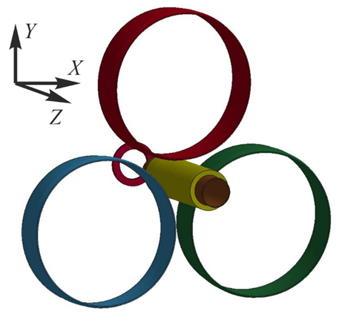
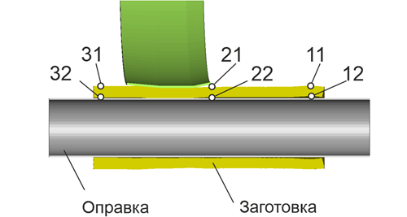
Цель работы: повышение эксплуатационных свойств стали ШХ15 при прокатке на стане холодной планетарной ПВП в клети с планетарно-дифференциальным приводом валков путем исследования возможных факторов, приводящих к измельчению микроструктуры трубной заготовки.
а)
б)
Рис.1. Положение заготовки на заключительной стадии ПВП (а) и положение узлов на внешней и внутренней поверхности заготовки для анализа НДС (б)
Особенностью процесса прокатки на планетарном стане ПВП является неподвижность заготовки. При этом, прокатка ведется с большими обжатиями стенки гильзы на оправке вхолодную.

Slide 3
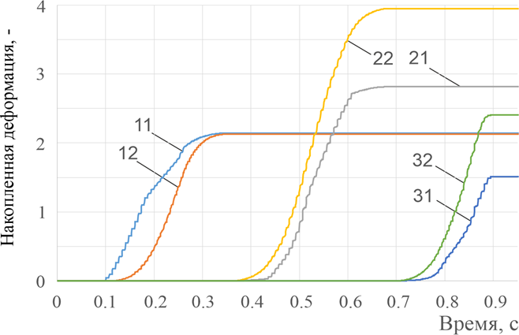
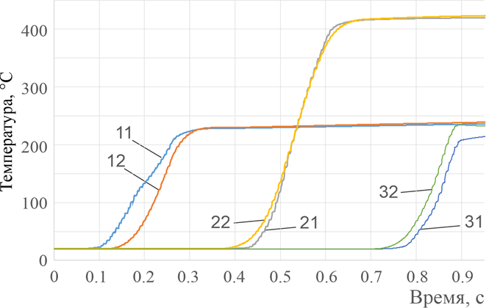
Рис.2. График изменения накопленной пластической деформации в исследуемых узлах гильзы (см. рисунок 1)
Рис.3. График изменения температуры в исследуемых узлах гильзы (см. рисунок 1)
Наличие неоднородной деформации приводит к различию механических свойств получаемой трубы по ее длине. Требуется проведение дополнительных мероприятий по выравниванию свойств на переднем и заднем концах заготовки.
Графики изменения температуры в исследуемых узлах повторяют графики накопленной деформации, т.к. разогрев определяться, в основном, степенью деформаций сдвига.

Slide 4
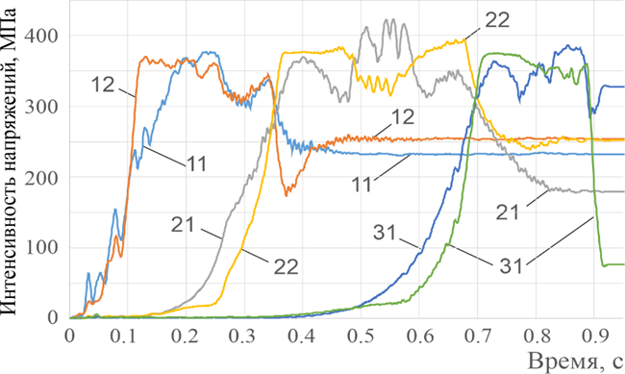
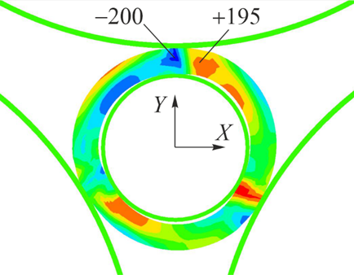
Приоритетное влияние сдвиговых деформаций на НДС заготовки при ПВП подтверждается анализом графиков.
В очаге деформации касательные напряжения достигают наибольшей величины.
Происходит дробление зерна металла и измельчение кристаллической структуры.
При ПВП такое воздействие на зерно металла происходит многократно за счет множественных входов элементарного объема в зону очага деформации.
Количество входов в очаг деформации определяется числом валков, углом подачи и калибровкой валков.
Рис. 4. График изменения интенсивности напряжений в исследуемых узлах гильзы (см. рисунок 1)
Вывод: разогрев заготовки во время прокатки связан в большей мере с величиной накопленной деформации, а не с интенсивностью напряжений, что говорит о возникновении значительных сдвиговых деформаций, которые измельчают кристаллическую структуру.
Рис.5. Распределение касательных напряжений в поперечном сечении заготовки

